Slide 1
UNIVERSIDADE FEDERAL DO RIO GRANDE DO NORTE CENTRO DE TECNOLOGIA DEPARTAMENTO DE ENGENHARIA DE COMPUTAÇÃO E AUTOMAÇÃO CURSO: SISTEMAS DE TEMPO REAL – 2017.2 PROFESSOR: LUIZ AFFONSO HENDERSON GUEDES DE OLIVEIRA COMPONENTES DO GRUPO: DENIS RICARDO DA SILVA MEDEIROS MARCO ANTÔNIO MOREIRA CARUJO
TEMPO DE REAÇÃO – BEAGLE BOARD

Slide 2
BREVE DESCRIÇÃO DA FERRAMENTA
Capaz de medir o tempo de reação do um usúario;
Acende um LED, aguarda o aperto de um botão e posteriormente é mensurado o tempo entre o acender do LED ao aperto do botão;
Feito na plataforma Beagle Board Black;
Foi utilizado um display de 7 segmentos com 4 digitos para demonstrar o tempo, com precisão de 3 casas decimais.

Slide 3
ESTRUTURA DO CÓDIGO
Código fonte do código implementado com o apoio da biblioteca BlackLib em C++;
Todas as entradas (botão) e saídas (led e display) foram configuradas como digitais;
Desenvolvimento de uma biblioteca, com utilização de thread, para ajudar na exibição dos 4 dígitos no display.

Slide 4
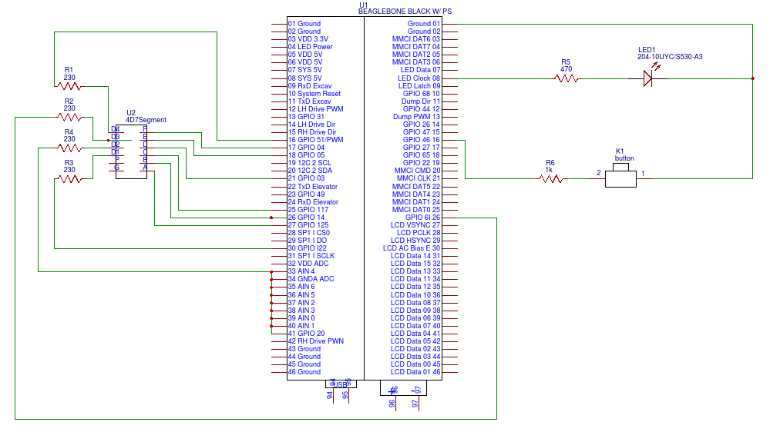
ESQUEMÁTICO

Slide 5
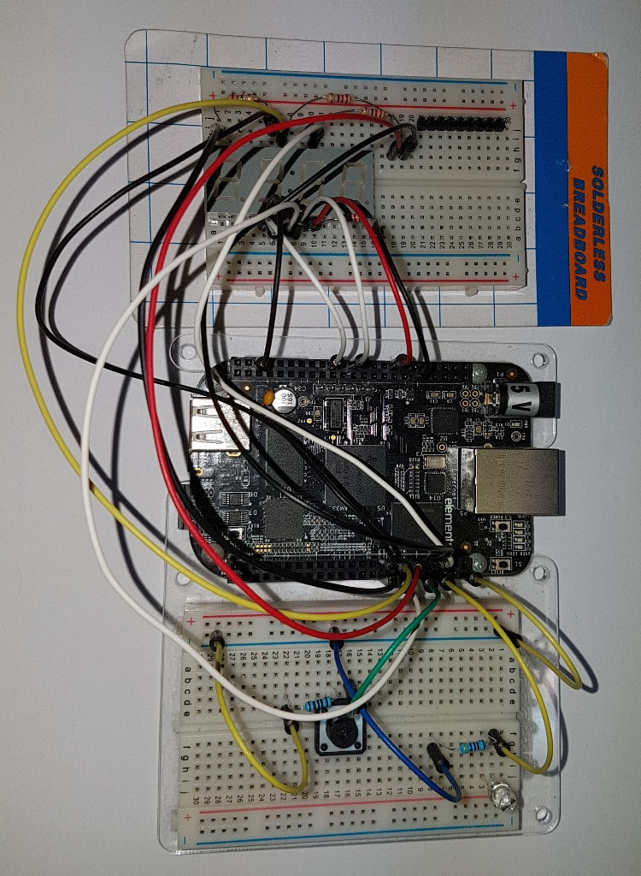
FOTO DO PROJETO

Slide 6
DEMONSTRAÇÃO...

Slide 7
OBRIGADO!

